Slide 1




ULUSLARARASI ROTARY 2430. BÖLGE
ANKARA BAHÇELİEVLER ROTARY KULÜBÜ
2016-17 DÖNEMİ
Mart 2017
U.R Başkanı | : John F. Germ
2430. Bölge Guvernörü | : Güner İnci
17. Grup Kl. Guv. Yrd. | : A.Engin Bozkurt
KULÜP YÖNETİM KURULU
Başkan | : Cengiz Kaya
Asbaşkan | : Eran Sözen
G. Sekreter | : Mert Özmut
Sayman | : Murat Doğru
Üye | : Emre Öztürk
ANA KOMİTE BAŞKANLARI
Stratejik Planlama | : Ömer Naci YUKARUÇ
2017-2018 BES Asamble | : Kadri Güneş
Kulüp Üyelik | : Haluk Yüceel
Kulüp İçi Hizmetler | : Namık Kodaman
Hizmet Projeleri | : Necil Büyükpamukçu
Halkla İlişkiler | : Levent Çolak
Rotary Vakfı | : Abdullah Küreğibüyük

Slide 2
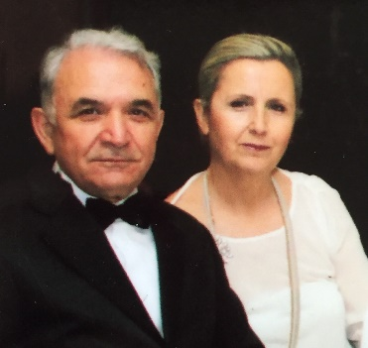
Değerli Dostlarım,
Heyecanlıyız. Çünkü 12-16 Nisan 2017 tarihlerinde Kulübümüzün gerçekleştirmeyi üstlendiği 2017-2018 BES/Asamble etkinliğine çok az bir süre kaldı. Bu etkinliği güzelleştirmek adına, birçok dostumuz ile Pazar günleri “ Hoşgeldiniz” gösterimizin provalarına katıldık.
Kadri Güneş Başkanımızın organizasyonu ile çok başarılı bir etkinlik gerçekleştireceğimize Kulüp olarak inanıyoruz. Hepimize kolay gelsin…
Mart ayı da sizlerle birlikte projelerimiz nedeniyle birçok mutlulukları paylaştığımız bir ay oldu. Kulüp olarak yaptığımız etkinlikler ile Rotary’ nin güzel insanlarının yani sizlerin, ihtiyacı olan insanlara dokunarak, insanlık sevgisinin yayılmasına neden olduk.
3 Mart tarihinde GDB. Levent Çolak dostumuzun liderliğinde “ Enerjini Verimli Kullan, Enerjisiz Kalma” projemizi gerçekleştirdik. Çankaya Özel Gelişim Anaokulu’nda gerçekleştirdiğimiz projede, Levent dostumuzun sunuşunda Bahçelievler Rotaractları da görsel sahne etkinlikleri ile çocuklara enerji ve korunması konusunda çok güzel bir bilgilendirme yaptılar.
5. Eşler toplantımız 4 Mart tarihinde, Selda Soysalan dostumuzun ev sahipliğinde gerçekleştirildi.
16-19 Mart tarihlerinde “ Çocuk Felcine Son - END POLIO NOW” teması ile ARTANKARA 3. Çağdaş Sanat Fuarı’ndaydık. Dostlarımızın, Eşlerimizin, Rotaractlar’ımızın ve İnteractlar’ımızın katılarak destek verdikleri proje gerçekten güzel bir kulüp projesi oldu. GDB. Emre Öztürk dostumuzun liderliğinde gerçekleştirdiğimiz projemizde sanatçılardan ve kolleksiyonerlerden resim bağışları topladık. Bu faaliyetin yanısıra, Rotary ve Rotary’nin Dünya ve Türkiye’deki etkinlikleri standımızı ziyaret eden misafirlere ve fuardaki sanatçılara görsel olarak ve el broşürleri dağıtılarak duyuruldu. Ayrıca, Emre dostumuzun sanatçılara ayakta düzenlediği bilgilendirme toplantıları ise gerçekten çok güzel bir etkinlikti. Bu projemiz ile Çocuk Felcine bağış toplamanın yanısıra, Rotary ve faaliyetlerini topluma duyurduk.
Meslek Hizmetleri ödülüne eşlerimiz tarafından önerilen Saadet Özkan öğretmen’e , Meslek Hizmetleri Komitemizin önerisi ve Yönetim Kurulumuzun onayı ile, Ankara Bahçelievler Rotary Kulübünün 2016-2017 Rotary dönemi Meslek Ödülünü vermiştik. Saadet Özkan öğretmen’e “ Mesleğindeki başarılarının yanısıra, Çocuk İhmal ve İstismarının toplumun tüm kesimlerince tanınması ve farkedilmesinde ki katkıları, meslekdaşlarına ve topluma örnek olması” gerekçesiyle , Guvernörümüz Güner İnci tarafından bu ödül verilmişti.
Saadet Öğretmen’e, A.B.D. Başkanı Trump’ın eşi Melanie Trump tarafından, Dünya’da 12 cesur kadına verilen “Cesaret Ödülü” verildi. Ayakta alkışlanarak bu ödülü alan Saadet Öğretmen’i bir kez daha kutluyoruz.
Dönemimizin kalan 3 ayında da Rotary’den, hizmetlerimizden, dostluklardan keyif almaya devam etmek üzere, sağlıklı ve sevgiyle kalın ...
Rtn. Cengiz KAYA & Sevil
U.R. 2430. Bölge Ankara Bahçelievler Rotary Kulübü
2016-2017 Dönem Başkanı ve Eşi

Slide 3

1530. TOPLANTIMIZ
Toplantı Tarihi | 02.03.2017
İlk Gelen Dostumuz | İrfan Kandemir
Devam Oranımız | % 81
Mazeretli Dostlarımız | Serdar Ünlü, Ayhan İldam, Ömer Yukaruç, Erkan Uludağ, Levent Çolak
Konuklarımız
Mutlu Günler
12 Şubat - Sevil - Cengiz Kaya dostlarımızın oğlu Mehmet Sarp’ın doğum günü 12 Şubat - Alev - Veli Mörel dostlarımızın oğlu Demir’in doğum günü 19 Şubat - Türkan - Arif Merdol dostlarımızın kızı Derya Saadet ‘in doğum günü 21 Şubat - Seda - Haluk Yüceel dostlarımızın kızı Simge’nin doğum günü 21 Şubat - Feride - Necil Büyükpamukçu dostlarımızın kızı Hande’nin doğum günü 25 Şubat - Nilüfer - Serdar Ünlü dostlarımızın oğlu Orbay’ın doğum günü 27 Şubat - Türkan - Arif Merdol dostlarımızın kızı Deniz Nuray’ın doğum günü 01 Mart - Feride - Necil Büyükpamukçu dostlarımızın kızı Özge’nin doğum günü Toplantı Akışı Dönemimizin 30. toplantısında, Başkanımız Cengiz Kaya tarafından «Toplantı Gündemi» duyurusu yapıldı. Kulüp Genel Sekreteri Rtn. Mert Özmut tarafından katılım oranımız, mazeretli dostlarımız ve mutlu gün bilgilendirilmeleri yapıldı. Başkanımız tarafından Şubat ayında %100 devam eden İrfan Kandemir, Zafer Gizer, Kadri Güneş, Necil Büyükpamukçu, Veli Mörel, Eran Sözen, Yaşar Kaynak ve Murat Soysalan dostlarımızın isimleri duyuruldu. Kulüp İçi Hizmetleri Ana Komitesi üyesi olan Murat Soysalan dostumuz tarafından, dostlarımıza ödülleri verildi. Murat Soysalan dostumuz ise ödülünü Başkanımız Cengiz Kaya’dan aldı. BES ve Asamble Komite Başkanımız GDB. Kadri Güneş tarafından, Mart ayı başına kadar olan gelişme ler anlatıldı. Bes ve Asamble Komitesinde görev yapan GDB. Ahmet Akyol dostumuz, sponsorluk gelirleri konusunda dostlarımızı bilgilendirdi. GDB.Haluk Yüceel ise Bes ve Asamble etkinliği için Antalya’ya gidiş ve dönüş organizasyonu konusunda dostlarımızı bilgilendirdi. Duyurular bölümünde, Başkanımız tarafından, 2018-2019 Rotary dönemi Kulübümüz başkanlığının belirlenmesi görevi, GDB. Levent Çolak başkanlığındaki ilgili komiteye verildi. 3 Mart tarihindeki EVKEK ( Enerjini Verimli Kullan, Enerjisiz Kalma) projesinin yapılacağı, 4 mart günü Eşler toplantımızın Selda Soysalan dostumuzun ev sahibeliğinde yapılacağı, 5 Mart tarihinde Rotaract Kulüp İçi Eğitim Komitesi Seminerinin yapılacağı, 9 Mart tarihindeki toplantımızın Dünya Kadınlar Günü nedeniyle eşli toplantı olarak yapılacağı, 11 Mart tarihinde Rotary Vakıf Semineri, 16-19 Mart tarihleri arasında ARTANKARA Çağdaş Sanat Fuarına Kulüp olarak katılacağımız duyurusu ve 25 Martta Ocakbaşı toplantı duyurusu yapıldı. Başkanımız, toplantıya katılan dostlarımıza katıldıkları için teşekkür edip, mutluluk, sağlık ve esenlikler dolu bir hafta dileğiyle, toplantıyı «Rotary İnsanlığa Hizmet Eder» diyerek kapattı. Haftanın Sözü: “ Gerçek dostlar ANTİKA gibidir. Eskidikçe değeri artar. Sahte dostlar ÇAY gibidir. Bekledikçe demi bozar. ” Anonim

Slide 4
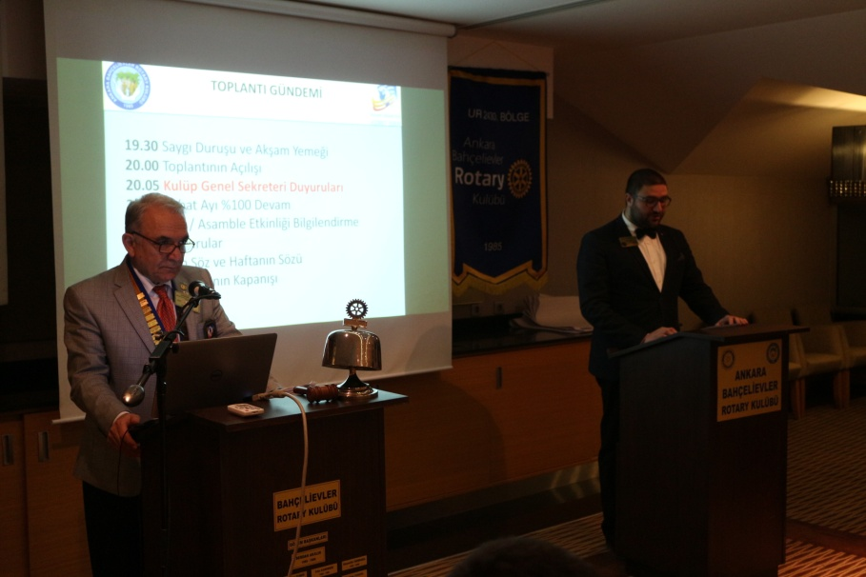
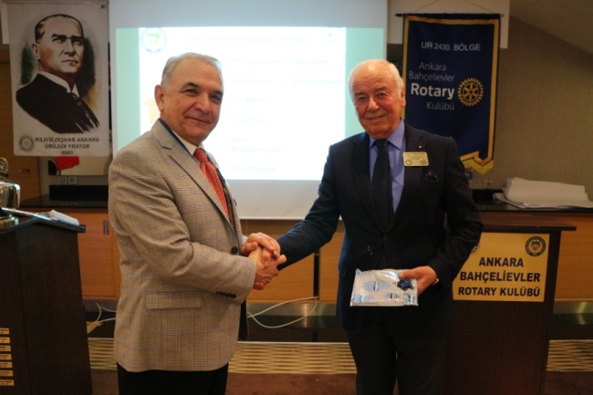
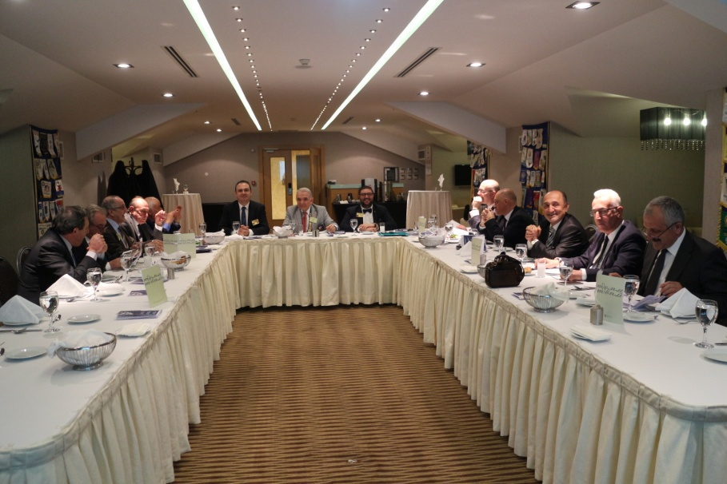
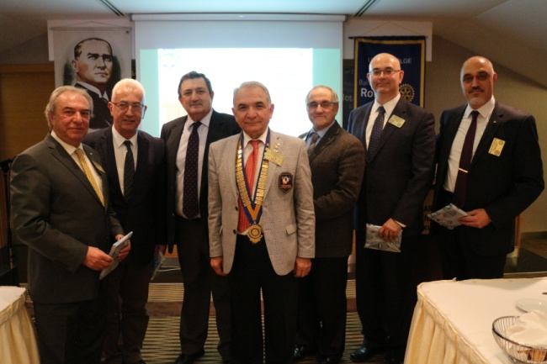
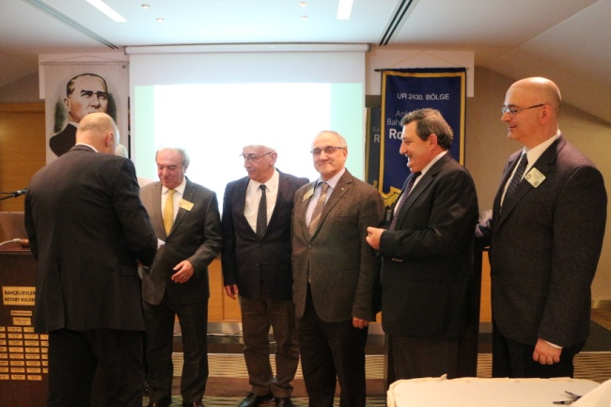
1530 . T.OPLANTIMIZ
Mutlu gün duyuruları
%100 Devam ödülleri

Slide 5
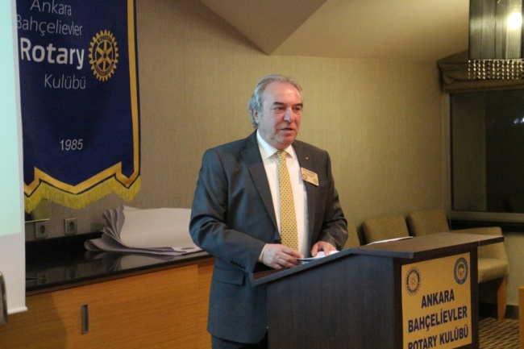
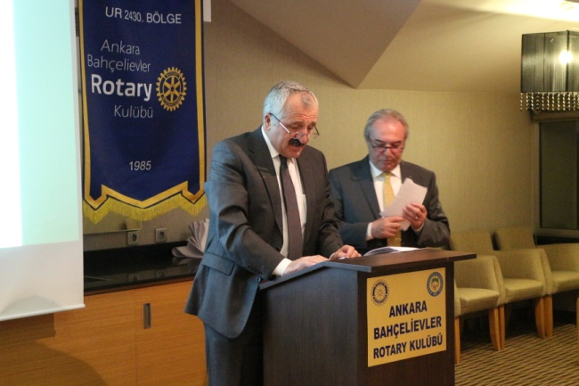
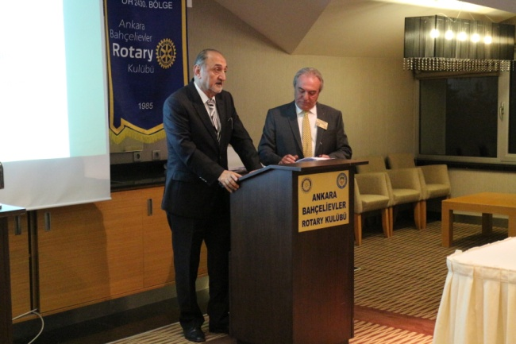
1530 . T.OPLANTIMIZ
Komitelerin BES ve Asamble etkinliği hakkında bilgilendirmeleri

Slide 6
1531. TOPLANTIMIZ
Toplantı Tarihi | 09.03.2017
İlk Gelen Dostumuz | Veli Mörel
Devam Oranımız | % 83
Mazeretli Dostlarımız | Eran Sözen, Sinan Onat, Kerim Sefer,Serdar Ünlü,Levent Çolak,Ayhan İldam
Konuklarımız
Cengiz Kaya Başkanımızın misafiri Şerife Zekiye Özmut Türkan – Arif Merdol dostlarımızın misafiri Prof. Dr. Rukiye Eker Ömeroğlu Birgül – Abdullah Küreğibüyük dostlarımızın kızı Duru
Mutlu Günler
03 Mart – Hülya – Kadri dostlarımızın kızı Ceren’in doğum günü 04 Mart – Seda Yüceel dostumuzun günü 05 Mart – Hülya – Kadri dostlarımızın kızı Selen’in doğum günü 06 Mart -- Nursun- Murat Doğru dostlarımızın evlilik yıldönümü 07 Mart – Ahmet Kumrulu dostumuzun doğum günü 10 Mart – Sevgi Demirbaş dostumuzun doğum günü
Toplantı Akışı Dönemimizin 31. toplantısında, Başkanımız Cengiz Kaya tarafından sırasıyla «Toplantı Gündemi» duyurusu yapıldı. Başkanımız tarafından misafirlerimizin dostlarımıza tanıtılmasından sonra, Kulüp Genel Sekreteri Rtn. Mert Özmut tarafından katılım oranımız, mazeretli dostlarımız ve mutlu gün bilgilendirilmeleri yapıldı. Dünya Kadınlar Günü nedeniyle Murat Soysalan dostumuz tarafından güzel bir konuşma gerçekleştirildi. Dünya Kadınlar Günü’nde , toplantımıza onur konuğu olarak katılan “Uzat Elini Kültür, Eğitim, Daya-nışma ve Yardımlaşma Derneği” Başkanı Şerife Zekiye Özmut, başarılı bir sivil toplum örgütü kadını olarak, kendi örgütünü ve faaliyetlerini anlattı. Duyurular bölümünde, Başkanımız tarafından, 9 Mart tarihinde 1531. eşli toplantı, 11 Mart tarihinde Rotary Vakıf Semineri, 12 Mart tarihinde BES/Asamble gösteri provası, 16 – 19 Mart tarihlerinde Art Ankara 3. Sanat Fuarı etkinliği, 23 Mart tarihli 1533. toplantı , 25 Mart tarihli Ocakbaşı, 26 Mart tarih-li BES/Asamble gösteri provası , 30 Mart tarihli 1534. toplantı ve 2 Nisan tarihli Rotary Vakfının 100. Yıl Çocuk ŞenliğininTaurus AVM de yapılacağı duyuruldu. Başkanımız, toplantıya katılan dostlarımıza katıldıkları için teşekkür edip, mutluluk, sağlık ve esenlikler dolu bir hafta dileğiyle, toplantıyı «Rotary İnsanlığa Hizmet Eder» diyerek kapattı. Toplantının resmi bölümü sonrasında GDG. Korhan Atilla tarafından Gaziantep’ten getirilen iki tepsi baklava, dostlarımız tarafından büyük bir memnuniyetle değerlendirildi. Haftanın Sözü: “ Sana ruh üflendiğinde bir kadının karnındasın. Ağladığında bir kadının kucağındasın. Aşık olduğunda bir kadının kalbindesin. Ona güzel davran. ” Anonim

Slide 7
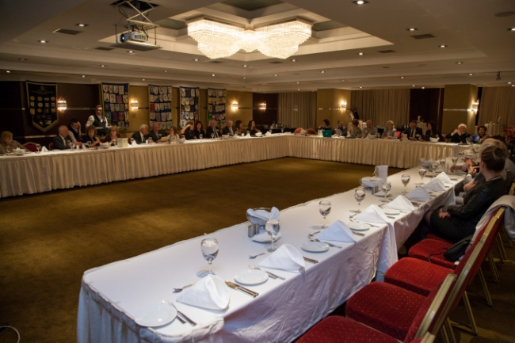
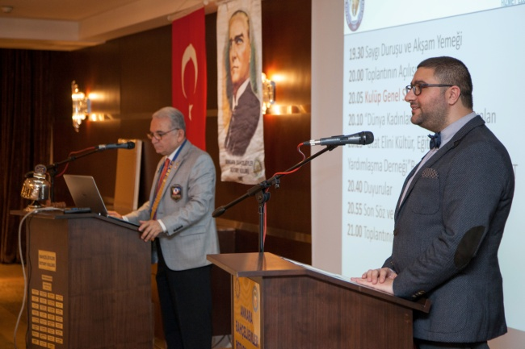
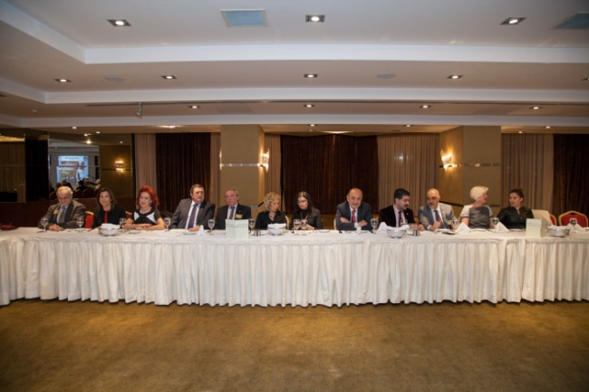
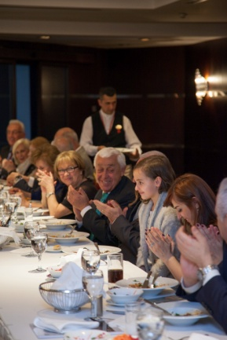
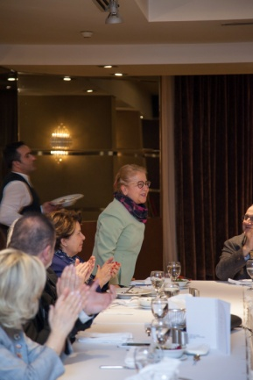
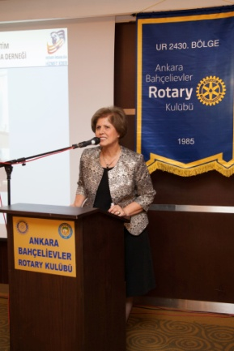
1531 . T.OPLANTIMIZ
Dünya Kadınlar Günü Toplantımız
Toplantı açılışı/Mutlu Gün duyuruları
Dünya Kadınlar Günü Top.
Duru Küreğibüyük
Rukiye Eker Ömeroğlu
Şerife Zekiye Özmut

Slide 8
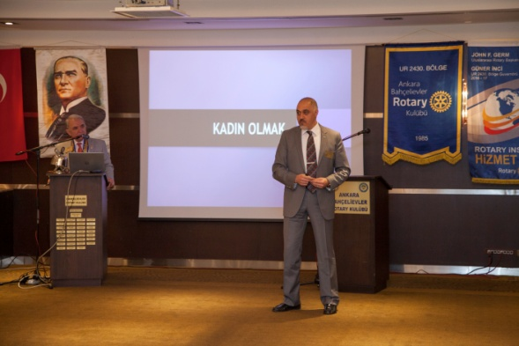
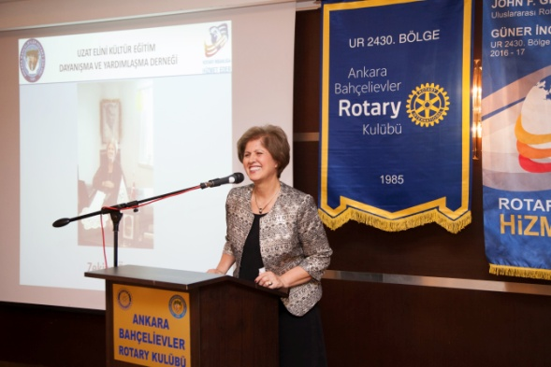
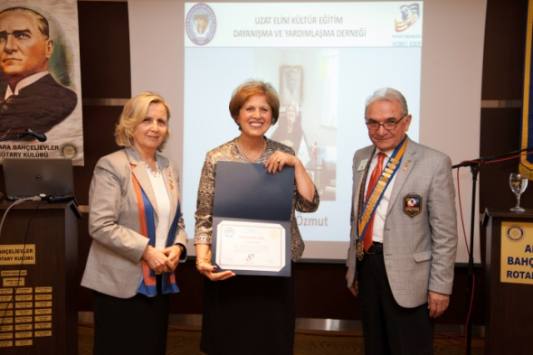
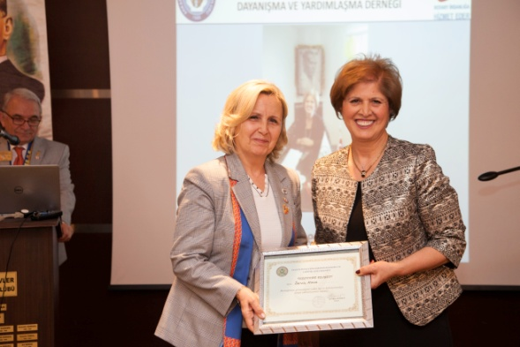
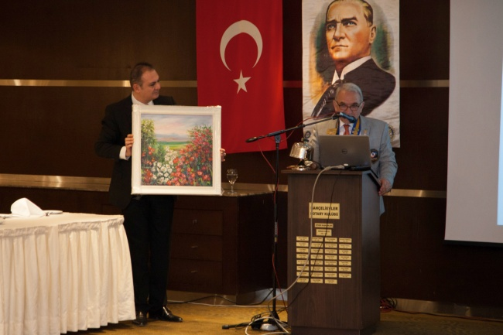
1531 . T.OPLANTIMIZ
Rtn. Murat Soysalan
Dünya Kadınlar Günü Konuşması
Uzat Elini Kültür, Eğitim, Dayanışma
ve Yardımlaşma Derneği”
Başkanı Şerife Zekiye Özmut
Teşekkür Belgeleri verilmesi
Ressam Saadet Yüksel Hanımdan ARTANKARA projemize bağışlanan
ilk eser

Slide 9
1533. TOPLANTIMIZ
Toplantı Tarihi | 23.03.2017
İlk Gelen Dostumuz | Murat Soysalan
Devam Oranımız | % 84
Mazeretli Dostlarımız | Levent Çolak, Gence Erdağı, Emre Öztürk
Konuklarımız
Göktuğ Yılmaz Rtn. Murat Soysalan dostumuzun misafiri
Mutlu Günler
Toplantı Akışı Dönemimizin 33. toplantısında, Başkanımız Cengiz Kaya tarafından sırasıyla «Toplantı Gündemi» duyurusu yapıldı. Başkanımız tarafından misafirlerimizin dostlarımıza tanıtılmasından sonra, Kulüp Genel Sekreteri Rtn. Mert Özmut tarafından katılım oranımız, mazeretli dostlarımız ve mutlu gün bilgilendirilmeleri yapıldı. BES ve Asamble Komite Başkanımız GDB. Kadri Güneş tarafından, bu güne kadar olan gelişmeler anlatıldı. Bes ve Asamble Komitesinde görev yapan GDB. Abdullah Küreğibüyük BES/Asamble etkinliğindeki stand kiralamaları hakkında, GDB. Kerim Sefer ise BES/Asamble etkinliğindeki karşılama ve uğurlama faaliyetlerine yönelik , GDB. Zafer Gizer katılımlar konusunda bilgi verdi. 2017-2018 Rotary dönemi 2430. Bölge Federasyon bütçesi ve Türk Hizmet Eğitim Vakfı bütçesi görüşüldü. Bütçelerin Asambledeki onaylama sürecinde Gelecek Dönem Kulüp Başkanımız Eran Sözen’e genel kurulda yetki verildi. Duyurular bölümünde, Başkanımız tarafından, 16-19 Mart tarihleri arasında Kulüp olarak gerçekleştirdiğimiz ART ANKARA Fuarında stand açarak sanatçılardan çocuk felci yararına resim toplama projemiz konusunda bilgi verildi. Bu etkinlikte, resim bağışı toplamanın yanısıra Rotary ve Rotary’nin Dünya ve Türkiye’deki faaliyetleri konusunda özellikle GDB. Emre Başkanımız, fuara katılan sanatçıları bilgilendirdi. Başkanımız, dört gün süren projeye katılımları ve destekleri konusunda tüm dostlarımıza teşekkür etti. Başkanımız, Etimesgut Yapracık Köyü’ndeki Fatin Rüştü Zorlu İlkokulunda devreye aldığımız Fen Laboratuvarı konusunda dostlarımızı bilgilendirdi. Başkanımız tarafından 25 Mart tarihli Ocakbaşı toplantıları, 26 Mart tarih-li BES/Asamble gösteri provası , 30 Mart tarihli 1534. toplantı ve 2 Nisan tarihli Rotary Vakfının 100. Yıl Çocuk Şenliğinin Taurus AVM de yapılacağı duyuruldu. Başkanımız, toplantıya katılan dostlarımıza katıldıkları için teşekkür edip, mutluluk, sağlık ve esenlikler dolu bir hafta dileğiyle, toplantıyı «Rotary İnsanlığa Hizmet Eder» diyerek kapattı. Haftanın Sözü: “Bütün gece ağlamaktan helak olup, ertesi gün hiçbir şey olmamış gibi güne devam eden canlıya kadın denir. ” İrfan Kandemir

Slide 10
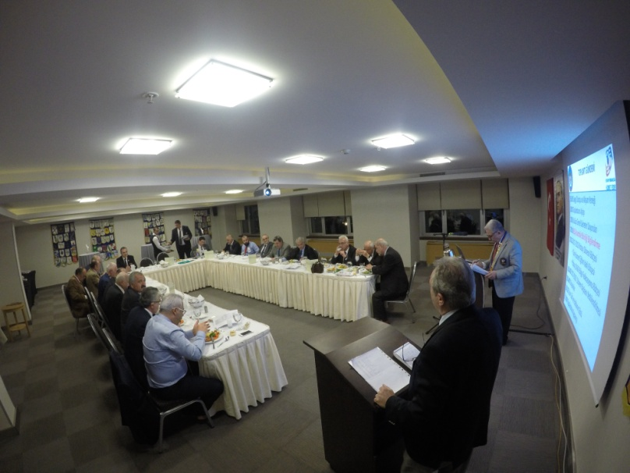
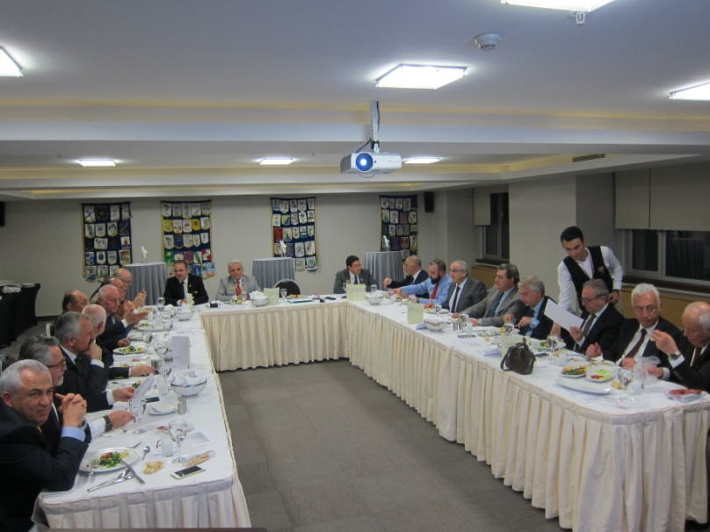
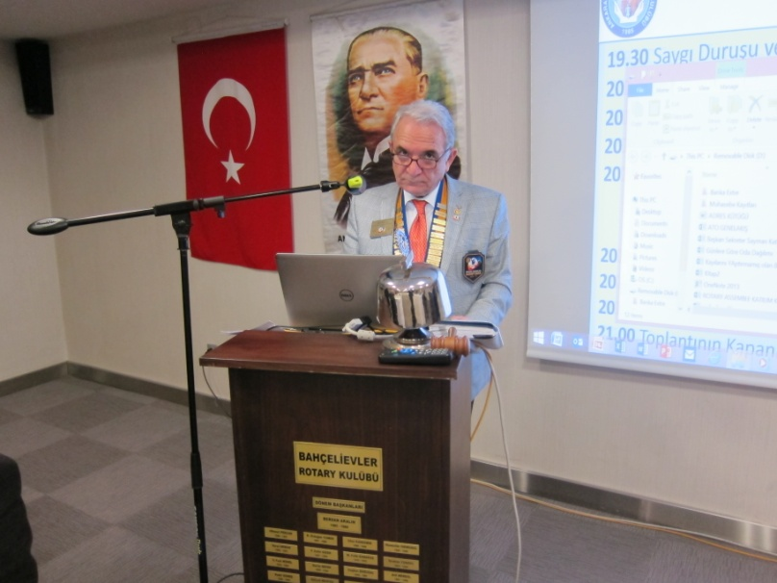
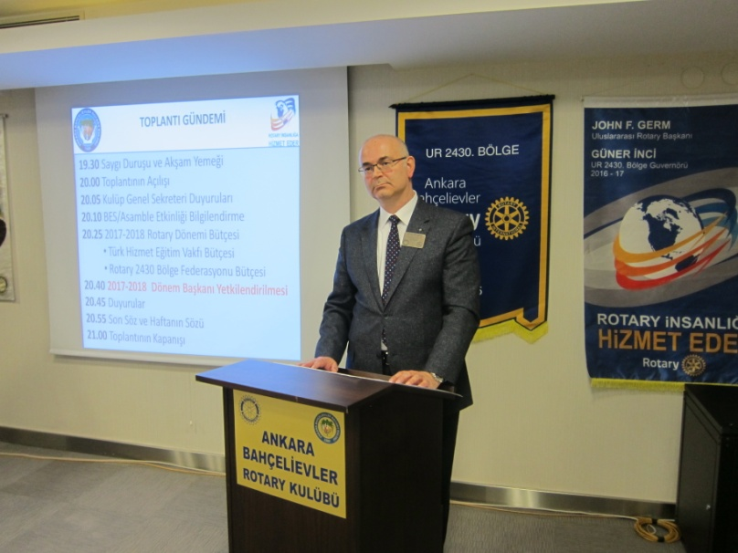
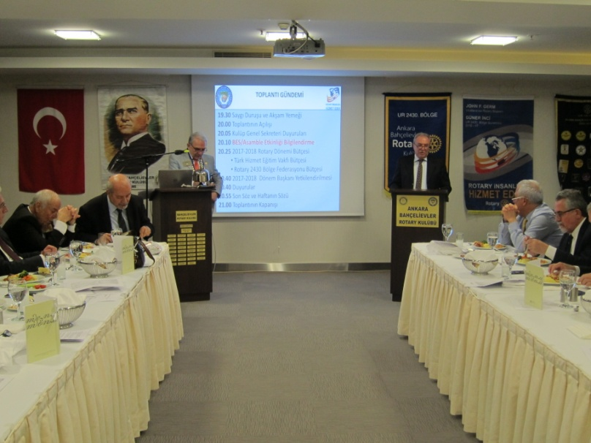
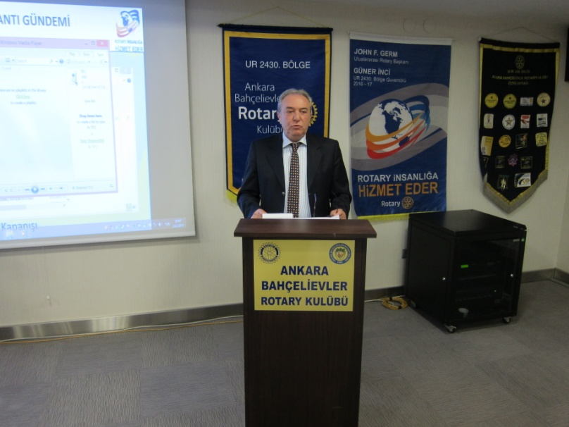
1533 . T.OPLANTIMIZ
2430. Bölge Federasyon ve Vakıf bütçe görüşmeleri
BES/ Asamble görüşmeleri

Slide 11
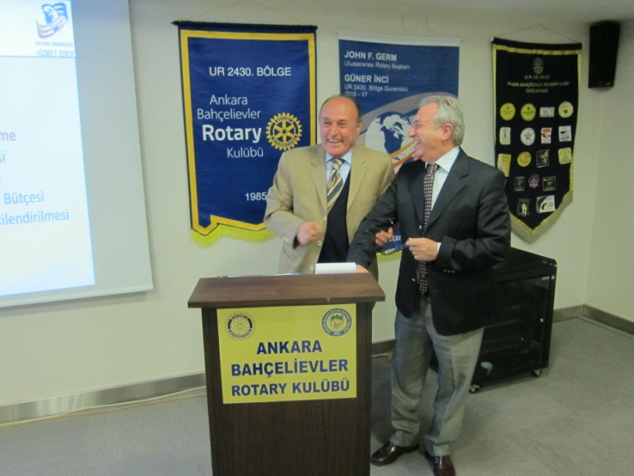
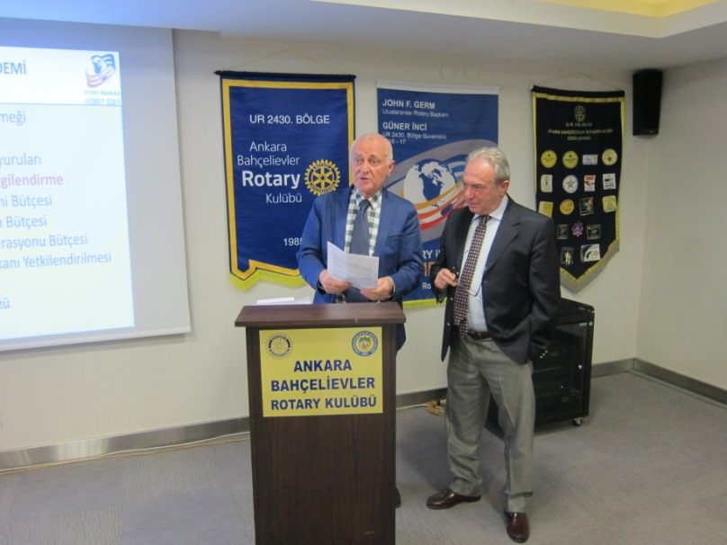
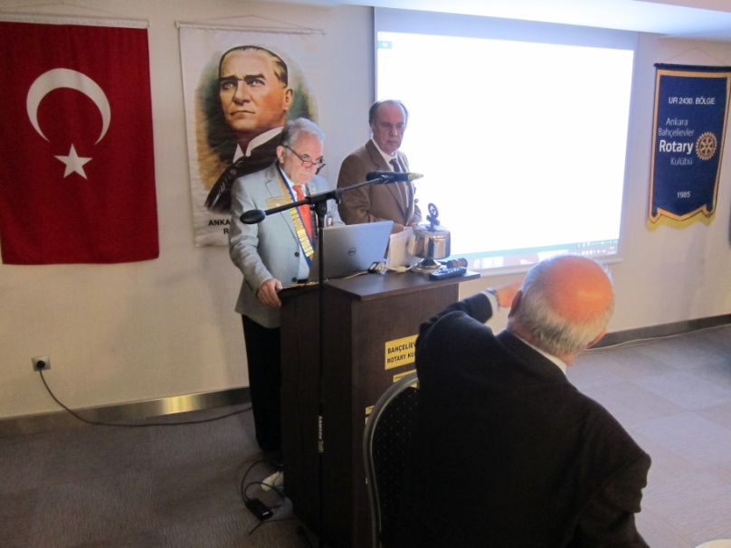
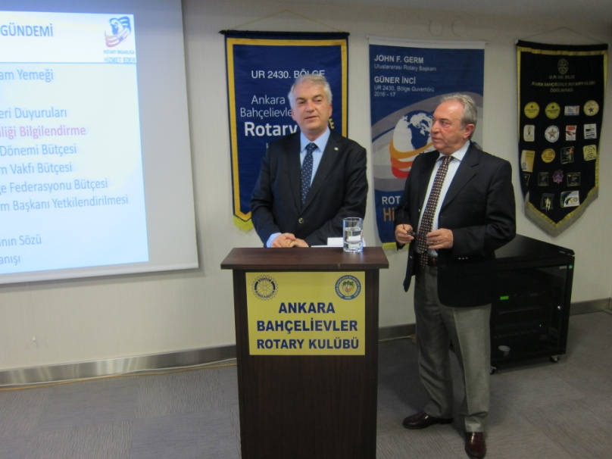
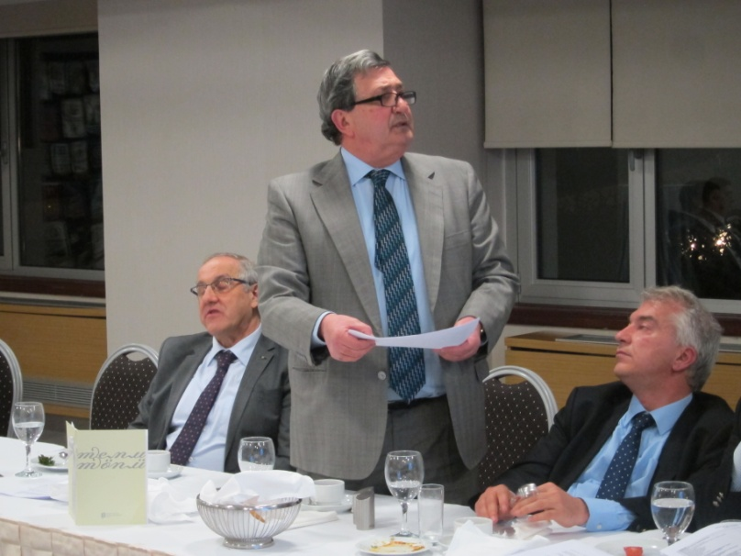
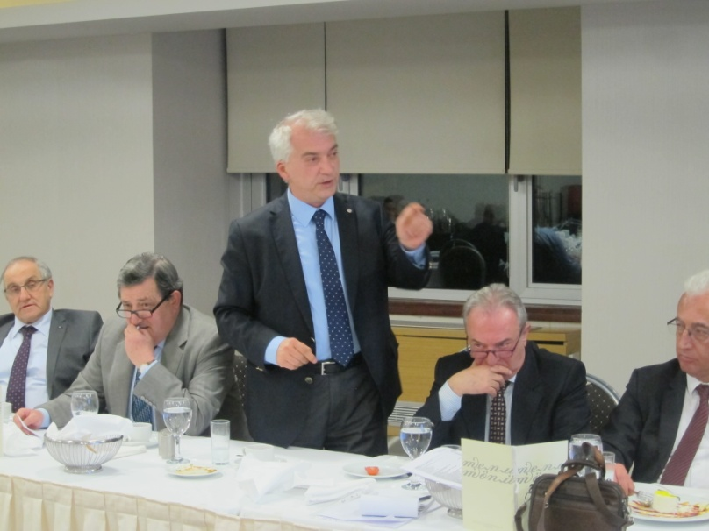
1533 . T.OPLANTIMIZ
BES/ Asamble görüşmeleri

Slide 12
1534. TOPLANTIMIZ
Toplantı Tarihi | 30.03.2017
İlk Gelen Dostumuz | Engin Bülbül
Devam Oranımız | % 85
Mazeretli Dostlarımız | Levent Çolak, Mert Özmut
Konuklarımız
Mutlu Günler
05 Nisan Gence Erdağı dostumuzun doğum günü
Toplantı Akışı Dönemimizin 34. toplantısında, Başkanımız Cengiz Kaya tarafından sırasıyla «Toplantı Gündemi» duyurusu yapıldı. Başkanımız tarafından misafirlerimizin dostlarımıza tanıtılmasından sonra, Kulüp Genel Sekreterimiz Mert Özmut’un yerine Rtn. Eran Sözen dostumuz tarafından katılım oranımız, mazeretli dostlarımız ve mutlu gün bilgilendirilmeleri yapıldı. BES ve Asamble Komite Başkanımız GDB. Kadri Güneş tarafından, bu güne kadar olan gelişmeler anlatıldı. Bes ve Asamble’de Komite Başkanı Kadri Güneş tarafından yapılacak kapanış konuşması sırasında Kulüp üyeleri tarafından Bahçelievler Rotary Kulübü kulüp şarkısının söylenmesi kararlaştırıldı. Ayrıca BES/Asamble etkinliğine katılımın bugün itibariyle 670 kişi civarında olduğu bilgisi verildi. “Göğe Selam Oturumunda” GDB. Yaşar Kaynak tarafından Dr. Fehmi Aksoy dostumuz ‘un biyografisi anlatıldı. Fehmi dostumuz ile ortak anıları olan Kadri Güneş ve İrfan Kandemir dostlarımız tarafından anektodlar dostlarımız ile paylaşıldı. Başkanımız tarafından “Tarihte Bu Ay” oturumunda Mart ayı önemli olayları duyuruldu. Duyurular bölümünde, Başkanımız tarafından, 2 Nisan tarihli Rotary Vakfının 100. Yıl Çocuk Şenliği Taurus AVM de yapılacağı, 12-16 Nisan tarihleri arasında ki BES/Asamble etkinliğimizde Ankara Bahçelievler Rotary Kulübünün Kuruluş Yıldönümünün kutlanacağı, 23 Nisan tarihinde “Rotary Ormanı” projemiz kapsamında ağaç dikme etkinliği yapılacağı duyuruldu. Başkanımız, toplantıya katılan dostlarımıza katıldıkları için teşekkür edip, mutluluk, sağlık ve esenlikler dolu bir hafta dileğiyle, toplantıyı «Rotary İnsanlığa Hizmet Eder» diyerek kapattı. Haftanın Sözü: “Okulda “ büyüyünce ne olmak istiyorsun? diye sordular. Bende “MUTLU” yazdım. Bana “ödevi anlamamışsın “ dediler. Bende onlara “siz hayatı anlamamışsınız” dedim” John Lennon

Slide 13
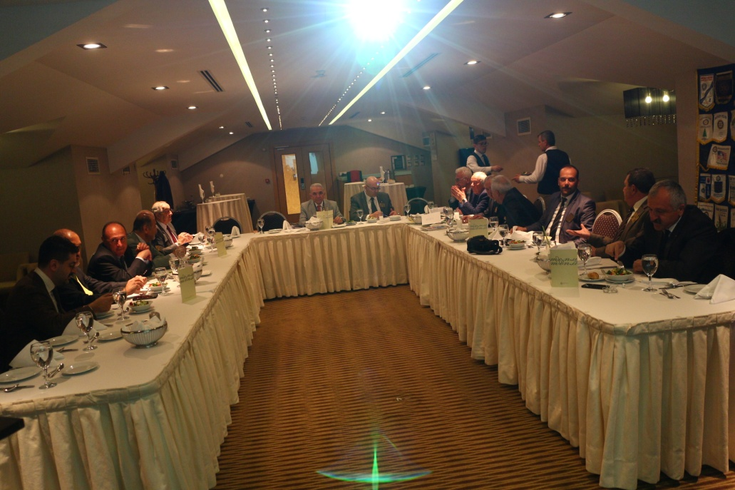
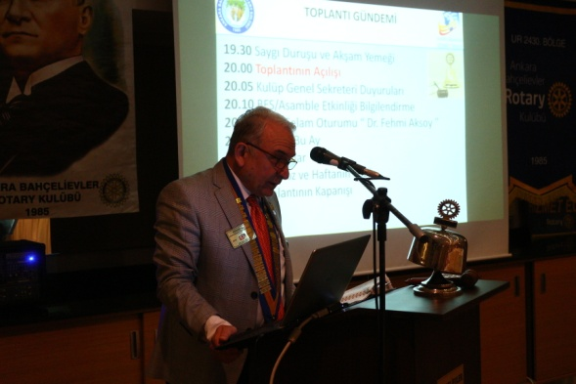
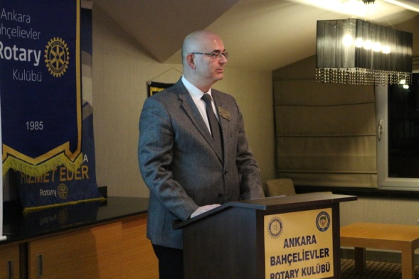
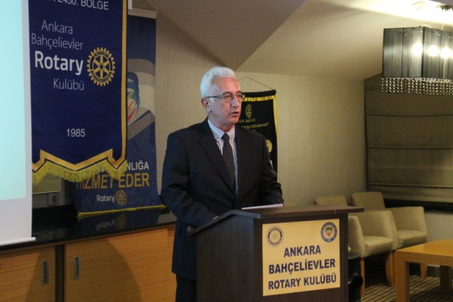
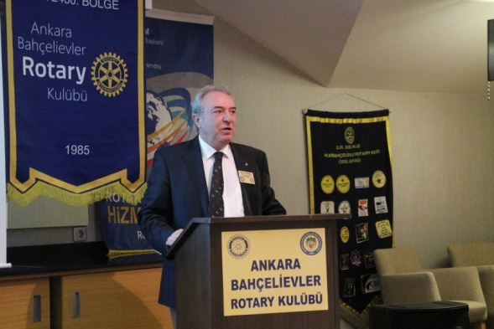
1534 . T.OPLANTIMIZ
BES/ Asamble görüşmeleri
Toplantının açılışı Rtn. Eran Sözen Mutlu Gün duyuruları
Göğe Selam Oturumu
Dr. Fehmi Aksoy
BES/ Asamble görüşmeleri

Slide 14
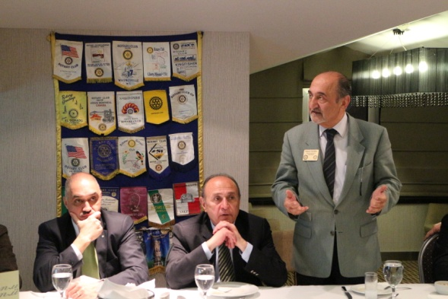
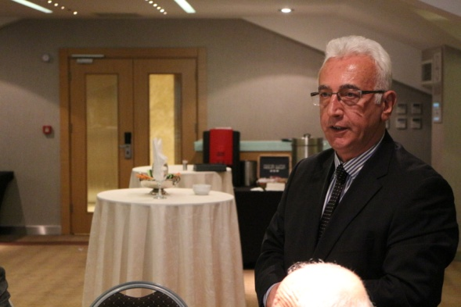
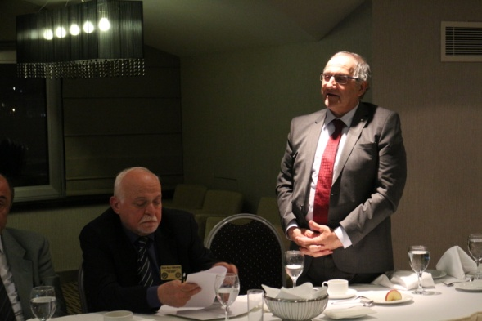
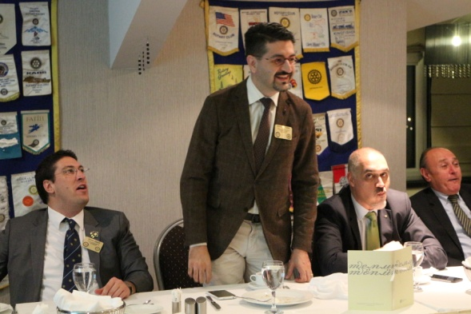
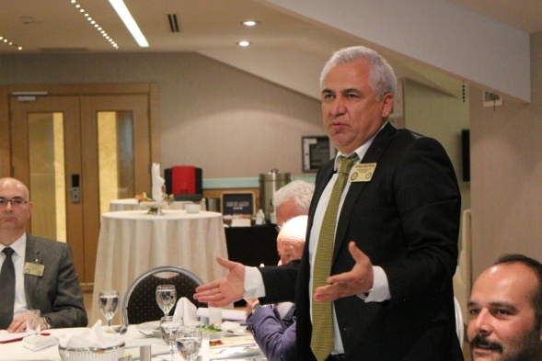
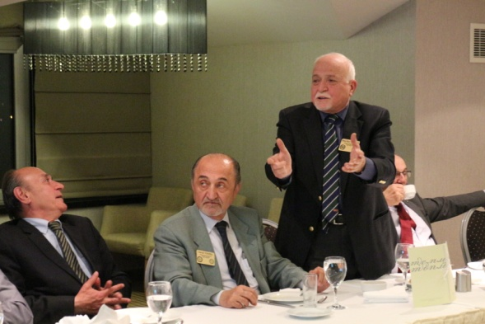
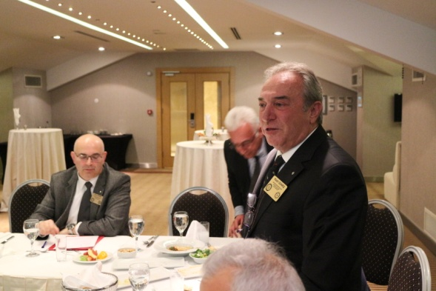
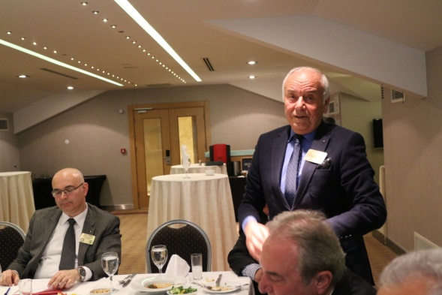
1534 . T.OPLANTIMIZ
BES/ Asamble görüşmeleri

Slide 15
Projelerimizden Bazıları
“Bahçelievler Rotary Ailesini Bir Araya Getirmek” projemizi 02 Ekim 2016 tarihinde Gölbaşı Patalya tesislerinde yaptığımız BRUNCH ile gerçekleştirdik. Burnch’a Bahçelievler İnteract Kulübü üyeleri interactlarımız, Bahçelievler Rotaract Kulübü üyeleri rotaractlarımız, AİLELERİ, Bahçelievler Rotary Kulübü üyesi Rotaryen dostlarımız, Eşlerimiz ve misafirlerin katıldığı 70 kişilik bir organizasyon gerçekleştirdik.
“ÇANAKKALE Gezisi” projemizi 13-17 Ekim 2016 tarihlerinde yoğun katılımlı bir grupla gerçekleştirdik. Gezide Şehitliklerin yanısıra, Truva ve Bozcaada gezisi de gerçekleştirildi.
Kulübümüz açısından, dönemimizin en önemli projesi olan 12-16 Nisan 2017 tarihlerinde gerçekleştireceğimiz, BES ve Asamble çalışmaları, GDB. Kadri Güneş’in başkanlığındaki «2017-2018 BES/Asamble Komitesi» çatısı altında sürdürülmektedir. Yoğun zaman ve çalışma gerektiren faaliyetlerin gerçekleştirilmesinde, komitelerde görevlendirilen Dostlarımız ve Eşlerimiz gerekli çalışmaları sürdürmektedirler. Komite Başkanımız GDB Kadri Güneş, haftalık toplantılarımızda dostlarımızı gelişmeler ve ihtiyaçlar bazında bilgilendirmektedir.
2430. Bölge tarafından Küresel Bağış Projeleri kapsamına alınan, «Çankaya Kırsalında Ekonomik ve Toplumsal Gelişim» küresel projemiz ile Çankaya İlçesi Kırsalında Süt Tesisi Kurulması ile ilgili çalışmalarımız Vakıf Komitesi Başkanımız Abdullah Küreğibüyük tarafından sürdürülmektedir. Şu ana kadar İtalyan Agusto Kulübünden bulunan dış destek yanısıra, dış kaynak bulma çalışmalarımız yoğun şekilde sürmektedir. Projemiz ortak kulüp toplantılarında Yıldız ve Kavaklıdere Rotary Kulüp üyelerine duyurulmuştur. Mali destek arayışlarımız, Vakıf Komitesi Başkanımız GDB. Abdullah Küreğibüyük, GDB. Emre Öztürk, GDB. Necil Büyükpamukçu ve GDB. Levent Çolak tarafından sürdürülmektedir. Ayrıca Bölge desteği için Guvernörümüz Güner İnci ve Bölge Vakıf Komitesi Başkanı Hasan Akduman ve diğer ilgili Bölge sorumluları ile görüşmelerimiz devam ediyor.
Ana sınıfı öğretmenlerine yönelik erken teşhis amaçlı «Göz Kusurları Farkındalığı Eğitimi» projesini Çankaya Rotary Kulübü ile ortak olarak 26 Kasım 2016 tarihinde TEGV Semahat – Dr. Nusret Arsel Eğitim Parkında gerçekleştirdik.
Dönemimizde, Sincan Kapalı Kadın Cezaevindeki projemizi Bilkent TDP ( Toplumsal Duyarlılık Projeleri) öğrencileri, Rotaractlarımız ve İnteractlarımız ile birlikte «Hayal Köprüsü - Rotary» adı altında cezaevindeki çocuklara yönelik yapmayı planladık. Bu proje, Komite Başkanımız Necil Büyükpamukçu tarafından yürütülecektir. Projemiz ile ilgili gerekli izinler Ceza ve Tevkif Evleri Genel Md.lüğünden alınmıştır.
Ankara Bahçelievler Rotary Kulübü olarak, Meslek Hizmetleri Ana Komite Başkanı Serdar Bozkurt liderliğinde ve Gelecek Araştırmaları Enstitüsü işbirliği ile “Geleceği Şekillendiren Teknolojiler Konferansı” projemizi 23.12.2016 tarihinde Sincan Teknik Kolejinde gerçekleştirdik.
Notes:
RC Galeri ve ressam Nihat Evren Derman ile birlikte yapılacak bir projeden bahsedilmişti. Emre başkanım ve Rahmi bey ile yaptığımız son toplantıda, bu proje şu şekilde tasarlanmıştır;
Belirli sayıdaki “ Beşiktaş futbol takımı temalı” Nihat Evren Derman ıslak imzalı orijinal baskılar internette pazarlanacaktır,
Her bir resim satışından, ressam Nihat Evren Derman’ın kazancından belli bir yüzde Bahçelievler Rotary Kulübüne aktarılacaktır,
Bahçelievler’in bu projedeki teması, Bahçelievler Rotary Kulübü tarafından “Şehit Çocuklarına Burs Fonu Yaratılması” şeklinde olacaktır,
Bahçelievler Kulübünden beklenti, resim satın alan özel veya tüzel kişilere “isimlerine mahsus” A5 formatında bir “ Teşekkür Belgesi” verilmesi şeklindedir,
Kulübümüzün bu projeden kazancı, burs fonu yaratılmasının yanısıra, özelde Bahçelievler Rotary Kulübü’nün, genelde rotary isim ve faaliyetlerinin Türkiye genelinde duyurulmasıdır.

Slide 16
Projelerimizden Bazıları
Gerek maddi gerekse manevi olarak çok zor şartlar altında büyüyen 3-6 yaş arası, çevresindeki her şeyi benimseyen ve algılayabilen çocuklara cezaevine ait olmadıklarını hissettirmek, dış dünya ve onlar arasında bir bağ kurmak, hayata 1-0 yenik başlamalarını önleyebilmek ve onlara rol model olacak şekilde sevgi dolu bir ortam paylaşmak için «Hayallerim Gerçek Oldu Şenliği» Bilkent TDP ( Toplumsal Duyarlılık Projeleri) öğrencileri ile birlikte Bilkent Üniversitesi sahasında yapılması planlanmaktadır.
Kulübümüz hamiliğinde kurulan Kastamonu Rotary Kulübü’nün 03-06 Kasım 2016 tarihleri arasında düzenlediği «Engelliler RYLA»sına katılarak, “ Engellilere Akülü Sandalye Temini” projemizi 3 adet akülü sandalyeyi üç engelli dostumuza vererek gerçekleştirdik.
Bu sene yedincisini 11 Aralık 2016 Pazar günü yapacağımız «7. Berdan Akalın Rotary Bowling Turnuvasını» GDB. Levent Çolak ve Bowling Komitesinin çok başarılı organizasyonu ile gerçekleştirdik. 17 takımın 19 kulvarda yarıştığı turnuva, saygı duruşu ve İstiklal Marşı sonrası, Guvernörümüz Güner İnci’nin konuşması ve top atışı ile başladı. Turnuvanın 1. si Tandoğan Rotary Kulübü, 2. si Anıttepe Rotary Kulübü ve 3. sü Ankara Rotary Kulübü oldu. Turnuvaya katılan tüm dostlarımıza teşekkür ederiz.
7. Berdan Akalın Bowling Turnuvamızın dereceye giren ilk iki takımı olan Tandoğan Rotary Kulübü ve Anıttepe Rotary Kulübü, bu yıl ilk organizasyonu Kulübümüz tarafından Ankara’da 2017 Mayıs ayında yapılacak olan, 2430 Bölge’de diğer şehirlerde organize edilecek bowling organizasyonlarında ilk iki dereceye giren takımlarının katılacağı 2016-2017 Dönemi 1. Bowling Final Turnuvasına katılacaklar.
Rotary Ormanı projemiz ASO 2. OSB Bölgesi’nde yapılacak ağaçlandırma ile bu sene de devam ettirilecektir.
01-04 Eylül 2016 tarhleri arasındaki Samsun İlkadım Rotary Kulübü tarafından düzenlenen Bedensel Engelliler Yaz Kampı’na “Engelli Katılımı Desteği” projemizi Kemal Kart isimli bir engellinin katılımını destekleyerek gerçekleştirdik.
RC Galeri ve ressam Nihat Evren Derman tarafından belirli sayıdaki “ Beşiktaş Futbol Takımı Temalı Nihat Evren Derman Islak İmzalı Orijinal Baskıların İnternette Pazarlanması» ile ilgili projeye “Şehit Çocuklarına Burs Fonu Yaratılması” teması ile ortak olduk. “ Sizin İçin Sanat ” isimli bu proje ile şehit çocuklarımıza burs fonu yaratılmasının yanısıra, resim alıcılarına vereceğimiz «Teşekkür Belgesi» ile özelde Ankara Bahçelievler Rotary Kulübü’nün, genelde Rotary faaliyetlerinin Türkiye genelinde duyurulması amaçlanmıştır. Gerçekleşen projemiz ile medyada Ankara Bahçelievler Rotary Kulübünün ve Rotary’nin ismi ve faaliyetleri yoğun şekilde yurt içinde ve yurtdışında duyurulmaya başladı.
Notes:
RC Galeri ve ressam Nihat Evren Derman ile birlikte yapılacak bir projeden bahsedilmişti. Emre başkanım ve Rahmi bey ile yaptığımız son toplantıda, bu proje şu şekilde tasarlanmıştır;
Belirli sayıdaki “ Beşiktaş futbol takımı temalı” Nihat Evren Derman ıslak imzalı orijinal baskılar internette pazarlanacaktır,
Her bir resim satışından, ressam Nihat Evren Derman’ın kazancından belli bir yüzde Bahçelievler Rotary Kulübüne aktarılacaktır,
Bahçelievler’in bu projedeki teması, Bahçelievler Rotary Kulübü tarafından “Şehit Çocuklarına Burs Fonu Yaratılması” şeklinde olacaktır,
Bahçelievler Kulübünden beklenti, resim satın alan özel veya tüzel kişilere “isimlerine mahsus” A5 formatında bir “ Teşekkür Belgesi” verilmesi şeklindedir,
Kulübümüzün bu projeden kazancı, burs fonu yaratılmasının yanısıra, özelde Bahçelievler Rotary Kulübü’nün, genelde rotary isim ve faaliyetlerinin Türkiye genelinde duyurulmasıdır.

Slide 17
Projelerimizden Bazıları
25 Eylül 2016 tarihinde Bilkent RC Galeri tarafından yapılacak müzayede de, kulübümüz adına yapılacak resim bağışlarının satışı ile «Şehit Çocuklarına Burs Fonu Yaratılması” projemizi gerçekleştirdik.
“ Bölge İnteract Asamblesine İnteractlarımızla Katılma ” projemiz, 22-24 Eylül tarihlerinde Oran Rotary Kulübünün organize ettiği asambleye iki interactımızın katılımıyla gerçekleştirildi.
Rotary’nin adını duyurmak ve «Rotary Toplum Projelerine Fon Yaratmak» için, “Uluslarası Rotary Vakfı’nın 100. yılında RC Müzayede’nin 100. Müzayedesine Kulübümüze Bağışlanan 10 Eser İle Katılmak” projemizi 18 Aralık 2016 tarihinde gerçekleştirdik.
Bu 2017-2018 Rotary dönemi, yaz döneminde yapılması «Genç Resim Sanatçıları için Kısa Dönem Yaz Kampı» yapılmasının 03-15 Ağustos 2017 tarihlerinde yapılması planlanmıştır. Bu proje ile ilgili dokümanlar bölgeye gönderilmiştir.
Gençlere gelişimine destek vermek amacıyla, “ RYLA’lara Katılmak ve Destek Vermek” projemizi, 20-23 Ekim 2016 tarihlerinde Gazi Rotary Kulübü tarafından düzenlenen 103. RYLA Semineri’ne bursiyerlerimizden Mert Öztürk’ü göndererek gerçekleştirdik.
Ankara Bahçelievler Rotary Kulübü olarak, Bölge Meslek Hizmetleri Komitesi Başkanı Serdar Bozkurt ve Gelecek Araştırmaları Enstitüsü ile birlikte «Geleceği Şekillendiren Teknolojiler Konferansı» nı 23 Aralık 2016 tarihinde, ASO Sincan Teknik Kolej’inde gerçekleştirdik.
Çocuklara ve eğitmenlere yönelik, Postür Bozukluğu Eğitimi , Bölge Erken Tanı ve Sağlık Komitesi Başkanı Elif Özkaleli Vardar ile birlikte, TEGV Semahat –Dr. Nüsret ARSEL Eğitim Parkı – Etimesgut’ ta gerçekleştirilecektir.
Eğitmenlere ve velilere yönelik, Hareketsizlik Ölümü Eğitimi , Bölge Erken Tanı ve Sağlık Komitesi Başkanı Elif Özkaleli Vardar ile birlikte, TEGV Semahat –Dr. Nüsret ARSEL Eğitim Parkı – Etimesgut’ ta gerçekleştirilecektir.
Çocukluk çağındaki hatalı beslenme ve beslenme bozukluklarının engellenmesi için Gıda Güvenliği ve Organik Tarım Komitesi tarafından hazırlanmış «Gıda Güvenliği ve Tagşiş» isimli broşürlerin , proje çalışmalarındaki paydaşlara (anne, anne adaylarına, eğitmenlere, eğitmen adaylarına, çocuklara,vb) dağıtılması amaçlanmıştır. Bu proje, ilk eğitim projemiz olan 26 Kasım 2016 tarihindeki Ana sınıfı öğretmenlerine yönelik erken teşhis amaçlı «Göz Kusurları Farkındalığı Eğitimi» projesi ile başlamıştır.
27 Aralık 2016 tarihinde, Sincan Kapalı Kadın Cezaevine Kitap bağışı projemiz kapsamında, 315 adet kitap bağışı yapıldı.
07 Aralık 2016 tarihinde, Ankara Çocuk Sağlığı ve Hastalıkları Hematoloji Onkoloji Eğitim ve Araştırma Hastahanesi’ndeki çocuk ve eşlik eden annelerini “Bebeğimle Aynı Bereyi Giyiyorum” projemiz kapsamında ziyaret ederek, ihtiyaçlarını karşıladılar.
Notes:
RC Galeri ve ressam Nihat Evren Derman ile birlikte yapılacak bir projeden bahsedilmişti. Emre başkanım ve Rahmi bey ile yaptığımız son toplantıda, bu proje şu şekilde tasarlanmıştır;
Belirli sayıdaki “ Beşiktaş futbol takımı temalı” Nihat Evren Derman ıslak imzalı orijinal baskılar internette pazarlanacaktır,
Her bir resim satışından, ressam Nihat Evren Derman’ın kazancından belli bir yüzde Bahçelievler Rotary Kulübüne aktarılacaktır,
Bahçelievler’in bu projedeki teması, Bahçelievler Rotary Kulübü tarafından “Şehit Çocuklarına Burs Fonu Yaratılması” şeklinde olacaktır,
Bahçelievler Kulübünden beklenti, resim satın alan özel veya tüzel kişilere “isimlerine mahsus” A5 formatında bir “ Teşekkür Belgesi” verilmesi şeklindedir,
Kulübümüzün bu projeden kazancı, burs fonu yaratılmasının yanısıra, özelde Bahçelievler Rotary Kulübü’nün, genelde rotary isim ve faaliyetlerinin Türkiye genelinde duyurulmasıdır.

Slide 18
Projelerimizden Bazıları
08 Ocak 2017 tarihinde Birgül Küreğibüyük, Füsun Sözen ve Nursun Doğru dostlarımızdan oluşan ekibimiz, Gaziosmanpaşa Rotary Kulübünün organize ettiği “Yemek Yarışması” na katıldılar. İlk turu rahatlıkla geçip, final turunda 4. olan ekibimize teşekkür ederiz.
25 Ocak 2017 tarihinde, Sincan Kapalı Kadın cezaevinde, “ Kendi Kendine Meme Taraması” projesi başlatıldı. 14.02.2017 tarihine kadar bu projede kadın mahkumların meme kontrolü için yönlendiren monitör içeren cihaz cezaevinden alınarak bölge ofisine teslim edildi. Bu cihaz, bölgede ilk defa Ankara bahçelievler Rotary Kulübü tarafından bir projede kullanıldı.
26 Ocak 2017 tarihinde Ankara Bahçelievler Rotary Kulübü’nün 2016-2017 dönemi “Meslek Hizmetleri Ödülü” Saadet Özkan öğretmene verildi. İzmir’in Menderes ilçesindeki okulda kız çocuklarına yönelik cinsel istismarı ortaya çıkaran Saadet öğretmen, “Çocuk İhmal ve İstismarının toplumun tüm kesimlerince tanınması ve fark edilmesindeki katkıları , meslekdaşlarına ve topluma örnek olması nedeniyle bu ödüle layık bulunmuştur.
“Bursiyerlerimizi ve Ailelerini Tanıyalım” projesi kapsamında, 19 Şubat 2017 tarihinde eşlerimizle birlikte şehit çocuğu bursiyerimiz Berke Öztürk evinde ziyaret edildi. Maddi ve manevi katkıda bulunan tüm dostlarımız adına, Berke ve kız kardeşi Beste’ye çeştli armağanlar verildi. Benzeri ziyaretler aileleri Ankara’da bulunan bursiyerlere yapılacaktır.
Aileleri Ankara dışında bulunan bursiyerlerimiz ise kulübe davet edilerek, dostlarımızın bursiyerlerimizi tanımaları sağlanacaktır.
Bebeğimle Aynı Bereyi Giyiyorum Projesi kapsamında 07 Aralık 2016 tarihinde Sevil Kaya, Birgül Küreğibüyük ve Füsun Sözen dostlarımız tarafından Ankara Çocuk Sağlığı ve Hastalıkları Hematoloji Onkoloji Eğitim ve Araştırma Hastahanesine yapılan ziyarette , hastahane yetkililerinden alınan ihtiyaç listesi bazında, projenin ikinci safhası 22 Şubat 2017 tarihinde gerçekleştirilmiştir. Çocuk bezi, oyuncak, giysi, boyama kitapları ve boya kalemleri kapsamındaki kırtasiye malzemeleri, hastahane yetkililerine teslim edilerek, “Bebeğimi Gülümsetiyorum” projemizi eşim Sevil Kaya ve Nursun Doğru dostumuzun katılımıyla gerçekleştirdik.
Kulübümüz tarafından “ Örgünü Ör ve Rahatla” projemiz kapsamında, Ankara Çocuk Sağlığı ve Hastalıkları Hematoloji Onkoloji Eğitim ve Araştırma Hastahanesinde çocuklarına refekat eden annelere örgü şişleri ve yünler verilmiştir. Hasta yakınları tarafından üretilecek ürün- lerin değerlendirilmesi konusunda hastahane yetkilileri ile görüşülerek onay alınmıştır.
“Enerjini Verimli Kullan, Enerjisiz Kalma” projemizi Levent Çolak dostumuzun liderliğinde, Rotaraclarımızın katılımları ile Çankaya Özel Gelişim Anaokulu’nda 03.03.2017 tarihinde gerçekleştirdik.
16-19 Mart tarihleri arasında, ARTANKARA 3. Çağdaş Sanat Fuarı’nda POLİO – Çocuk Felci temasıyla stand açtık. ARTANKARA Sanat Projesi kapsamında sanatçı ve kolleksiyonerlerden resim bağışları gerçekleştirdik.
Notes:
RC Galeri ve ressam Nihat Evren Derman ile birlikte yapılacak bir projeden bahsedilmişti. Emre başkanım ve Rahmi bey ile yaptığımız son toplantıda, bu proje şu şekilde tasarlanmıştır;
Belirli sayıdaki “ Beşiktaş futbol takımı temalı” Nihat Evren Derman ıslak imzalı orijinal baskılar internette pazarlanacaktır,
Her bir resim satışından, ressam Nihat Evren Derman’ın kazancından belli bir yüzde Bahçelievler Rotary Kulübüne aktarılacaktır,
Bahçelievler’in bu projedeki teması, Bahçelievler Rotary Kulübü tarafından “Şehit Çocuklarına Burs Fonu Yaratılması” şeklinde olacaktır,
Bahçelievler Kulübünden beklenti, resim satın alan özel veya tüzel kişilere “isimlerine mahsus” A5 formatında bir “ Teşekkür Belgesi” verilmesi şeklindedir,
Kulübümüzün bu projeden kazancı, burs fonu yaratılmasının yanısıra, özelde Bahçelievler Rotary Kulübü’nün, genelde rotary isim ve faaliyetlerinin Türkiye genelinde duyurulmasıdır.

Slide 19
Projelerimizden Bazıları
“Bir Okulumuz Var” projemiz kapsamında, 24 Mart 2017 tarihinde, Ankara Etimesgut Yapıncak Köyünde bulunan Fatin Rüştü Zorlu İlkokulundaki Fen Laboratuvarını devreye aldık.
Ankara Bahçelievler Rotary Kulübü olarak, 02 Nisan 2017 tarihinde Taurus AVM’de Ankara Rotary Kulüpleri olarak “Rotary Vakfı’nın 100. Yıl Anısına ÇOCUK ŞENLİĞİ” projesinin gerçekleştirilmesine katılacağız.
Notes:
RC Galeri ve ressam Nihat Evren Derman ile birlikte yapılacak bir projeden bahsedilmişti. Emre başkanım ve Rahmi bey ile yaptığımız son toplantıda, bu proje şu şekilde tasarlanmıştır;
Belirli sayıdaki “ Beşiktaş futbol takımı temalı” Nihat Evren Derman ıslak imzalı orijinal baskılar internette pazarlanacaktır,
Her bir resim satışından, ressam Nihat Evren Derman’ın kazancından belli bir yüzde Bahçelievler Rotary Kulübüne aktarılacaktır,
Bahçelievler’in bu projedeki teması, Bahçelievler Rotary Kulübü tarafından “Şehit Çocuklarına Burs Fonu Yaratılması” şeklinde olacaktır,
Bahçelievler Kulübünden beklenti, resim satın alan özel veya tüzel kişilere “isimlerine mahsus” A5 formatında bir “ Teşekkür Belgesi” verilmesi şeklindedir,
Kulübümüzün bu projeden kazancı, burs fonu yaratılmasının yanısıra, özelde Bahçelievler Rotary Kulübü’nün, genelde rotary isim ve faaliyetlerinin Türkiye genelinde duyurulmasıdır.

Slide 20
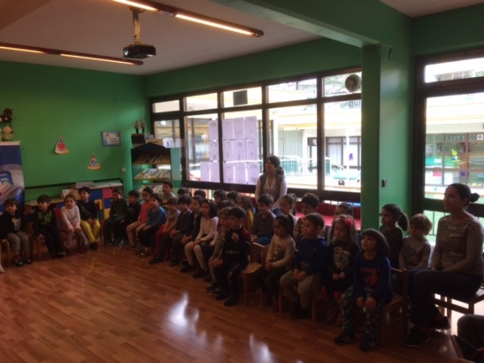
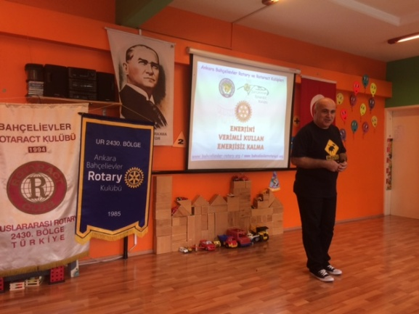
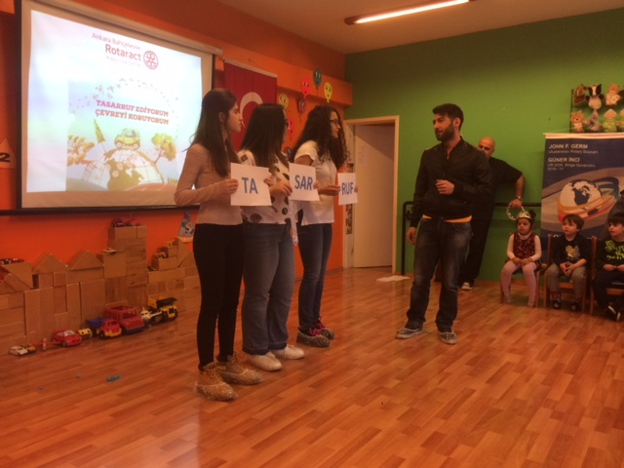
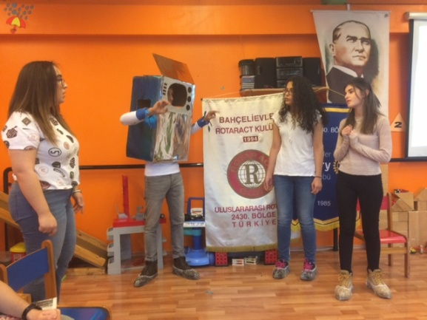
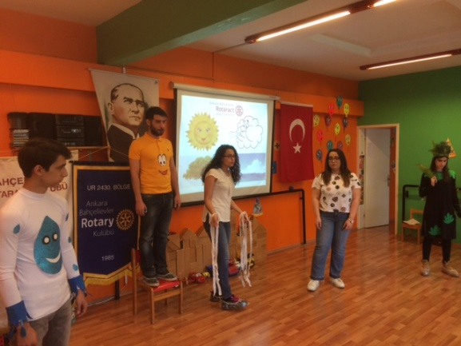

Kulüp Haberleri
Enerjini Verimli Kullan Enerjisiz Kalma Projesi
03.03.2017

Slide 21








Kulüp Haberleri
FATİN RÜŞTÜ ZORLU İLKOKULU FEN LABORATUVARININ DEVREYE ALINMASI 24.03.2017

Slide 22








Kulüp Haberleri
FATİN RÜŞTÜ ZORLU İLKOKULU FEN LABORATUVARININ DEVREYE ALINMASI 24.03.2017

Slide 23






Kulüp Haberleri
16-19 Mart 2017 ARTANKARA 3. Çağdaş Sanat Fuarı

Slide 24









Kulüp Haberleri
16-19 Mart 2017 ARTANKARA 3. Çağdaş Sanat Fuarı

Slide 25






Kulüp Haberleri
16-19 Mart 2017 ARTANKARA 3. Çağdaş Sanat Fuarı

Slide 26


Kulüp Haberleri
16-19 Mart 2017 ARTANKARA 3. Çağdaş Sanat Fuarı

Slide 27






Kulüp Haberleri
04 Mart 2017 tarihinde Selda Soysalan dostumuzun ev sahipliğinde 5. Eş toplantımız gerçekleştirildi.
25 Mart 2017 tarihinde Kulübümüzün Ocakbaşları gerçekleştirildi. Aynı gün Engin Bülbül dostumuzun eşi Rabia dostumuz geçirdiği bir kaza sonucu elini yaralamıştır. Bu nedenle Engin dostumuzun Ocakbaşı katılacak dostları ile belirleyeceği bir tarihe ertelenmiştir. Rabia dostumuza geçmiş olsun der, acil şifalar dileriz.

Slide 28
Kulüp Duyuruları
Kulübümüzün gerçekleştireceği 2430. Bölge 2017-2018 BES/Asamble Etkinliği 12-16 Nisan tarihlerinde gerçekleştirilecektir. Hepimize başarılar diliyorum.
2430. Bölge Konferansı 11-14 Mayıs tarihlerinde Gazi Rotary Kulübünün organizasyonu ile gerçekleştirilecektir.
GELECEK DÖNEM BAŞKANLARI EĞİTİM SEMİNERLERİ
Uluslararası Rotary Tüzüğü'ne göre yılın ilk aylarında, her bölgenin guvernör adayı, dönem guvernörü ile işbirliği halinde gelecek dönem kulüp başkanları için eğitim semineri düzenler ve yürütür.
Iki veya üç günlük Gelecek Dönem Başkanları Eğitim Seminerinde kulüplerin 1 Temmuz'da göreve başlayacak olan başkanlarına motivasyon ve liderlik eğitimi verilir. Ele alınacak konular arasında, gelecek yılki R.l. temasının uygulanması yanısıra yeni ve devam eden R.l. programları hakkında bilgiler de yer alır.
Gelecek senenin bölge faaliyetlerinin gözden geçirilmesi, kulüp ve bölge programlarının planlanması ve diğer aktivitelerin organizasyonu da bu seminerde ortak olarak ele alınır. Bütçenin nasıl hazırlanacağı, hedef tespiti, zaman yönetimi ve kulüp toplantıları için yeni fikirler gibi hususlar da, Gelecek Dönem Başkanlarının, bölgelerinin Başkanlık Eğitim Seminerine katılmakla edinecekleri beceriler arasındadır.
Dünyanın bazı yörelerinde Gelecek Dönem Başkanları Eğitim Seminen bir kaç bölgenin katılımıyla ortak olarak düzenlemektedir.
BÖLGE ASAMBLESİ
Rotary başkanlığının her yıl yenilenmesi nedeniyle her yıl bu görevi üstlenecek kulüp başkanlarının görevlerini yürütebilecek bilgiyi edinmeleri gerekir. Dünyadaki 500 Rotary bölgesinin liderlik konusunda eğitilmesi işte bu yıllık bölge asamblelerinde olur.
Bölge asamblesi yönlendirme, yüreklendirme, Rotary bilgisi ve yeni fikirler sağlayarak kulüp görevlileri, yönetim kurulu üyeleri ve komite başkanlarına yön verir. Bazı çok deneyimli bölge liderleri Rotary yönetimi ve hizmet projelerinin her kademesi hakkında bilgi görüşlerini anlatırlar.
Asamblede tüm katılanlar değerli yeni fikirler edinerek kulüplerini daha etkin ve ilginç duruma getirmek donanımına sahip olurlar. Genellikle 8 veya 10 kadar delege her kulüpten gelerek bu eğitim toplantılarına katılırlar. Bölge Asamblesinin bir önemli yönü de program içeriğinin gelecek bölge guvernörü tarafından gözden geçirilmesi ile yeni Rotary international başkanının düşüncelerinin görüşülmesidir.
Bölgesel amaç ve hedefler bu toplantılarda tanımlanır, planlar görüşülür ve gerçekleştirmek için yeni gelişimler konuşulur.
Her Rotary kulübünün başarısı bu yıllık bölge asamblesinde kulübün tüm olarak temsili ile mümkün olur.
Bölge Duyuruları & Haberler
Rotary Bilgileri

Slide 29
Anılarla Atatürk
KÖYLÜ MİLLETİN EFENDİSİDİR,
Atatürk, Enver Paşa tarafından Sofya’ya askeri ateşe olarak gönderilir. Bulgaristan henüz 5 yıllık
bir ülkedir. Üzgündür Atatürk İstanbul’ dan gittiği için.
Bir pastahane vardır Sofya’da.
Diplomatik erkan genel olarak o pastahanede kahvaltı yapmaktadır. Atatürk de orada yapar
kahvaltısını.
Bir sabah bir köylü girer pastahaneye. Bohçası vardır yanında, bırakır bir masanın yanına,oturur.
Garson gelir, köylü süt ve kek ister. Garson ise köylünün pastahaneden ayrılmasını ister. İtiraz
eder köylü. Birkaç garson daha gelir ve köylünün çıkmasını isterler. Köylü öfkelenir ve bağırma
ya başlar:
“ Senin sattığın sütü ben üretiyorum, senin sattığın pasta, börek, çöreğin ununu ben üretiyo -
rum , Peynirini, yoğurdunu ben üretip veriyorum. Pastana koyduğun meyveyi ben üretiyorum
ve sen benim ürettiklerimi bana vermiyorsun öyle mi ? Hayır çıkmıyorum ve kahvaltımı bura
da yapacağım. ”
Herkes suspus olur. Köylünün istedikleri masasına gelir, kahvaltısını yapar ve bir miktar parayı
masaya fırlatarak çıkar ve gider.
Atatürk herşeyi izler. Küçük kareli not defterine şu notu düşer:
“ Bir gün benim köylüm de bu köylü gibi olursa millet olduk demektir.” der ve ekler…
“Köylü milletin efendisidir.”

Slide 30
Dörtlü Özdenetim
Düşündüklerimiz, söylediklerimiz ve yaptıklarımız
Gerçeğe uygun mu?
İlgililerin tümü için adil mi?
İyi niyet ve daha iyi dostluklar sağlayacak mı?
İlgililerin tümü için yararlı mı?
www.bahcelievler-rotary.org

